Slide 1
ДИСЦИПЛИНА «КОРПОРАТИВНЫЕ ФИНАНСЫ»
ТЕМА 6 - ДОХОДЫ И РАСХОДЫ ПРЕДПРИЯТИЙ
(4 часа)
Вопросы:
1. Доходы корпораций
2. Расходы корпораций
Задачи по теме

Slide 2
ВОПРОС 1
ДОХОДЫ КОРПОРАЦИЙ
В соответствии с Приказом Минфина России от 06.05.1999 N 32н (ред. от 06.04.2015) "Об утверждении Положения по бухгалтерскому учету "Доходы организации" ПБУ 9/99" (Зарегистрировано в Минюсте России 31.05.1999 N 1791)
ДОХОДАМИ ОРГАНИЗАЦИИ признается увеличение экономических выгод в результате поступления активов (денежных средств, иного имущества) и (или) погашения обязательств, приводящее к увеличению капитала этой организации, за исключением вкладов участников (собственников имущества)

Slide 3
НЕ ПРИЗНАЮТСЯ ДОХОДАМИ организации поступления от других юридических и физических лиц:
сумм НДС, акцизов, экспортных пошлин и иных аналогичных обязательных платежей;
по договорам комиссии, агентским и иным аналогичным договорам в пользу комитента, принципала и т.п.;
в порядке предварительной оплаты продукции, товаров, работ, услуг; авансов в счет оплаты продукции, товаров, работ, услуг; задатка;
в залог, если договором предусмотрена передача заложенного имущества залогодержателю;
в погашение кредита, займа, предоставленного заемщику.

Slide 4
Доходы организации в зависимости от их характера, условия получения и направлений деятельности организации подразделяются на:
а) доходы от обычных видов деятельности;
б) прочие доходы;

Slide 5
Доходами от ОБЫЧНЫХ ВИДОВ ДЕЯТЕЛЬНОСТИ является выручка от продажи продукции и товаров, поступления, связанные с выполнением работ, оказанием услуг

Slide 6
ПРОЧИМИ ДОХОДАМИ ЯВЛЯЮТСЯ:
арендная плата полученная;
поступления, связанные с участием в уставных капиталах других организаций (включая проценты и иные доходы);
прибыль,полученная организацией в результате совместной деятельности;
поступления от продажи основных средств;
проценты за использование банком денежных средств, находящихся на счете;
штрафы, пени, неустойки полученные;
активы, полученные безвозмездно;
поступления в возмещение причиненных убытков;
прибыль прошлых лет, выявленная в отчетном году;
суммы кредиторской и депонентской задолженности, по которым истек срок исковой давности;
курсовые разницы;
сумма дооценки активов;
прочие доходы.

Slide 7
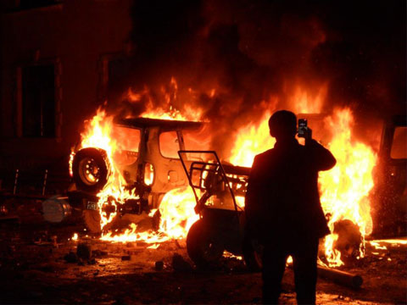
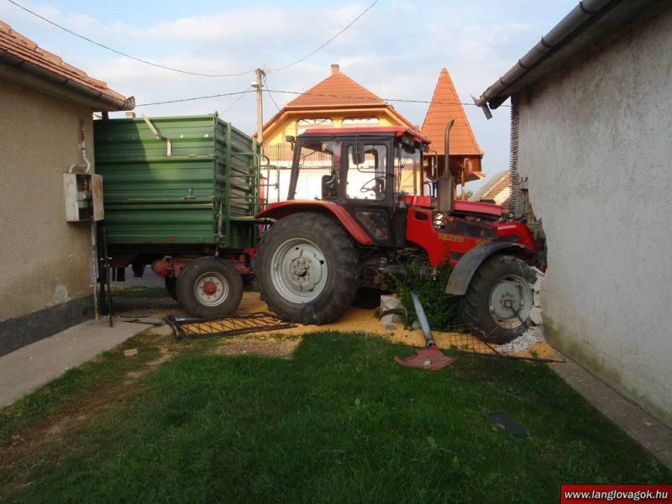
Прочими доходами также являются поступления, возникающие как последствия чрезвычайных обстоятельств хозяйственной деятельности (стихийного бедствия, пожара, аварии, национализации и т.п.)

Slide 8
ВОПРОС 2
РАСХОДЫ КОРПОРАЦИЙ
РАСХОДАМИ ПРЕДПРИЯТИЯ
признается уменьшение экономических выгод в результате выбытия активов (денежных средств, иного имущества) и (или) возникновения обязательств, приводящее к уменьшению капитала этой организации, за исключением уменьшения вкладов по решению участников (собственников имущества).

Slide 9
Не признается расходами предприятия выбытие активов:
в связи с приобретением (созданием) внеоборотных активов (основных средств, незавершенного строительства, нематериальных активов и т.п.);
вклады в уставные (складочные) капиталы других организаций, приобретение акций акционерных обществ и иных ценных бумаг не с целью перепродажи (продажи);
по договорам комиссии, агентским и иным аналогичным договорам в пользу комитента, принципала и т.п.;
в порядке предварительной оплаты материально- производственных запасов и иных ценностей, работ, услуг; в виде авансов, задатка в счет оплаты материально- производственных запасов и иных ценностей, работ, услуг;
в погашение кредита, займа, полученных организацией.

Slide 10
Расходы организации в зависимости от их характера, условий осуществления и направлений деятельности организации подразделяются на:
расходы по обычным видам деятельности;
прочие расходы.

Slide 11
Расходами по обычным видам деятельности являются расходы, связанные с изготовлением продукции и продажей продукции, приобретением и продажей товаров.
При формировании расходов по обычным видам деятельности должна быть обеспечена их группировка по следующим элементам:
материальные затраты;
затраты на оплату труда;
отчисления на социальные нужды;
амортизация;
прочие затраты.

Slide 12
ПРОЧИМИ РАСХОДАМИ ЯВЛЯЮТСЯ:
расходы, связанные с предоставлением за плату во временное пользование (временное владение и пользование) активов организации;
расходы, связанные с предоставлением за плату прав, возникающих из патентов на изобретения, промышленные образцы и других видов интеллектуальной собственности
расходы, связанные с участием в уставных капиталах других организаций
расходы, связанные с продажей, выбытием и прочим списанием основных средств и иных активов, отличных от денежных средств (кроме иностранной валюты), товаров, продукции;
проценты, уплачиваемые организацией за предоставление ей в пользование денежных средств (кредитов, займов);
расходы, связанные с оплатой услуг, оказываемых кредитными организациями;

Slide 13
ПРОЧИМИ РАСХОДАМИ ЯВЛЯЮТСЯ:
отчисления в оценочные резервы, создаваемые в соответствии с правилами бухгалтерского учета (резервы по сомнительным долгам, под обесценение вложений в ценные бумаги и др.), а также резервы, создаваемые в связи с признанием условных фактов хозяйственной деятельности;
штрафы, пени, неустойки за нарушение условий договоров;
возмещение причиненных организацией убытков;
убытки прошлых лет, признанные в отчетном году;
суммы дебиторской задолженности, по которой истек срок исковой давности, других долгов, нереальных для взыскания;
курсовые разницы;
сумма уценки активов;
перечисление средств, связанных с благотворительной деятельностью, расходы на осуществление спортивных мероприятий, отдыха, развлечений, мероприятий культурно-просветительского характера и иных аналогичных мероприятий;
прочие расходы.

Slide 14
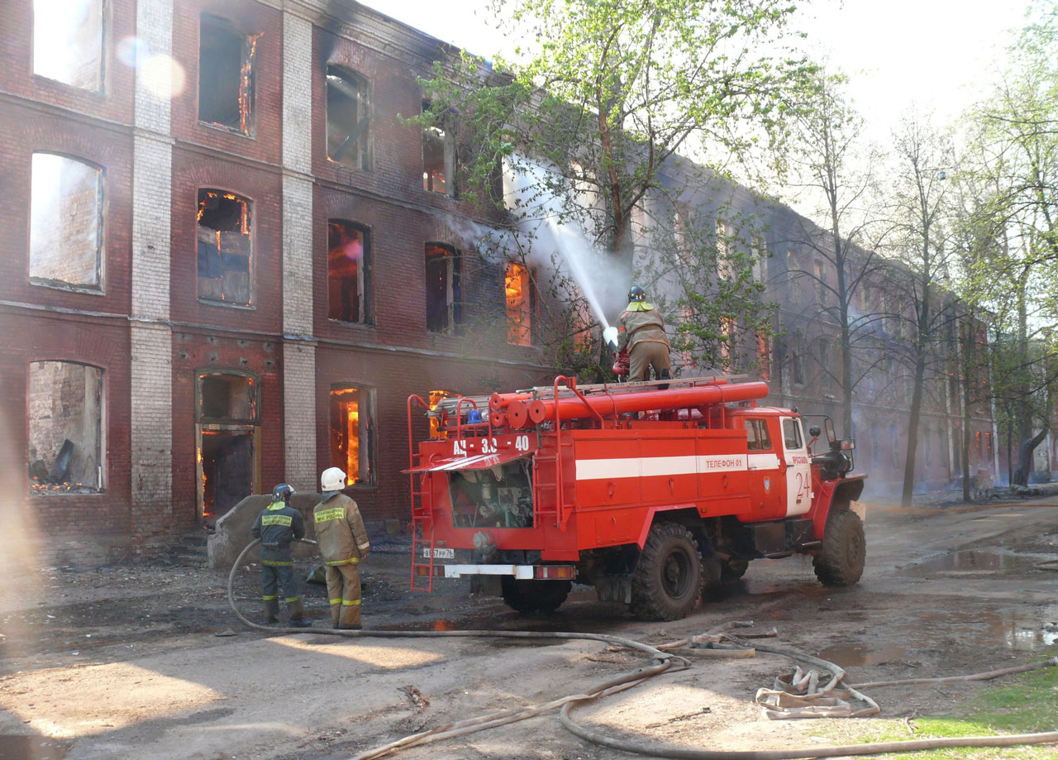
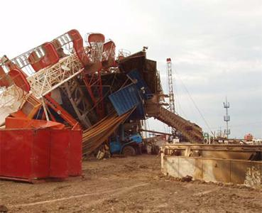
Прочими расходами также являются расходы, возникающие как последствия чрезвычайных обстоятельств хозяйственной деятельности (стихийного бедствия, пожара, аварии, национализации имущества и т.п.).

Slide 15
Задачи по теме:

